Slide 1
4. Лекција
ОБЛИК И ВЕЛИЧИНА ЗЕМЉЕ
Гордана Васић,
октобар 2018.године

Slide 2
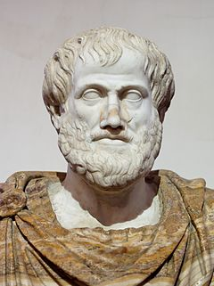
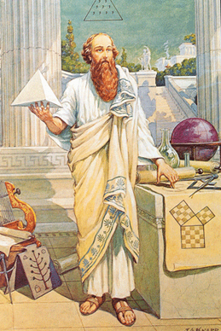
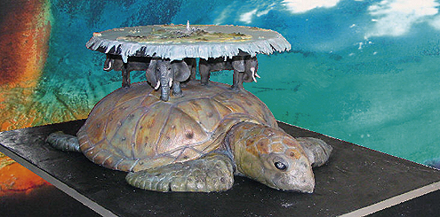
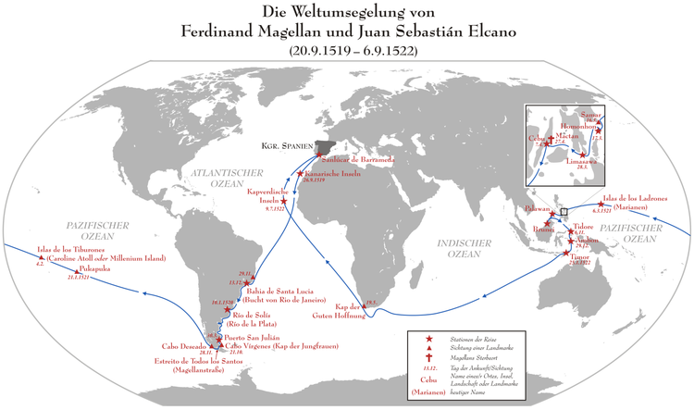
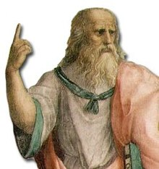
- Питагора, Аристотел, Платон
Аристотел
- Фернандо Магелан (1519-1522.год.)
Питагора
Платон

Slide 3
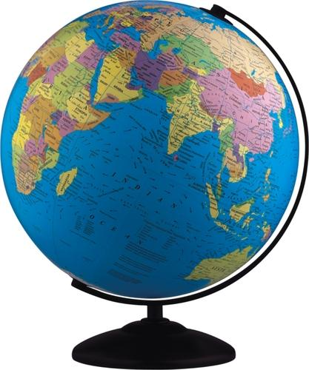
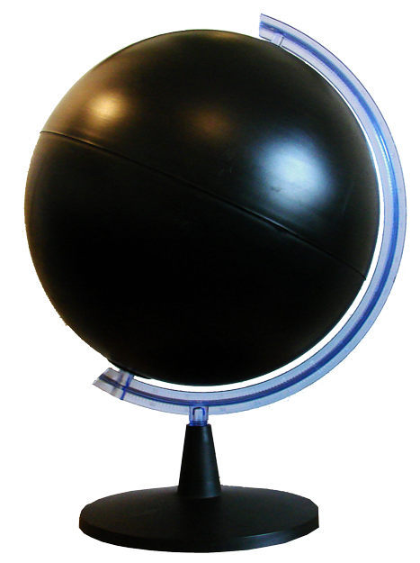
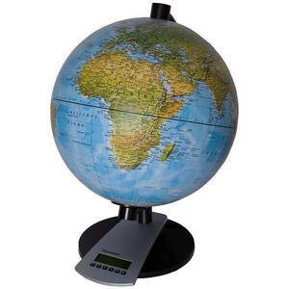
Глобус је умањен модел Земље. Глобуси могу бити:
Општегеографски
Политички
Индукциони
Облик Земље лопта елипсоид геоид
Општегеографски
или физички глобус
Политички глобус
Индукциони глобус

Slide 4
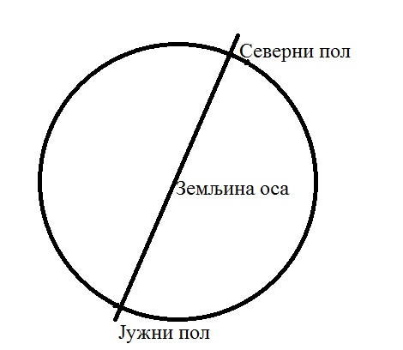
Површина P = 510 милиона km²
P копна = 149 мил km² или 29%
P океана= 361 мил km² или 71%
Обим О = 40.000 km
Пречник R = 12.740 km
Полупречник r = 6.370 km
Светско копно чине: Светско море чине:
1. Азија* 1. Велики Тихи океан (Пацифик)
2. Африка* 2. Атлантски океан
3. Северна Америка 3. Индијски океан
4. Јужна Америка 4. Северни ледени океан
5. Антарктик – ненасељен 5. Јужни океан – условно
6. Европа*
7. Аустралија *Континенти Старог света

Slide 5
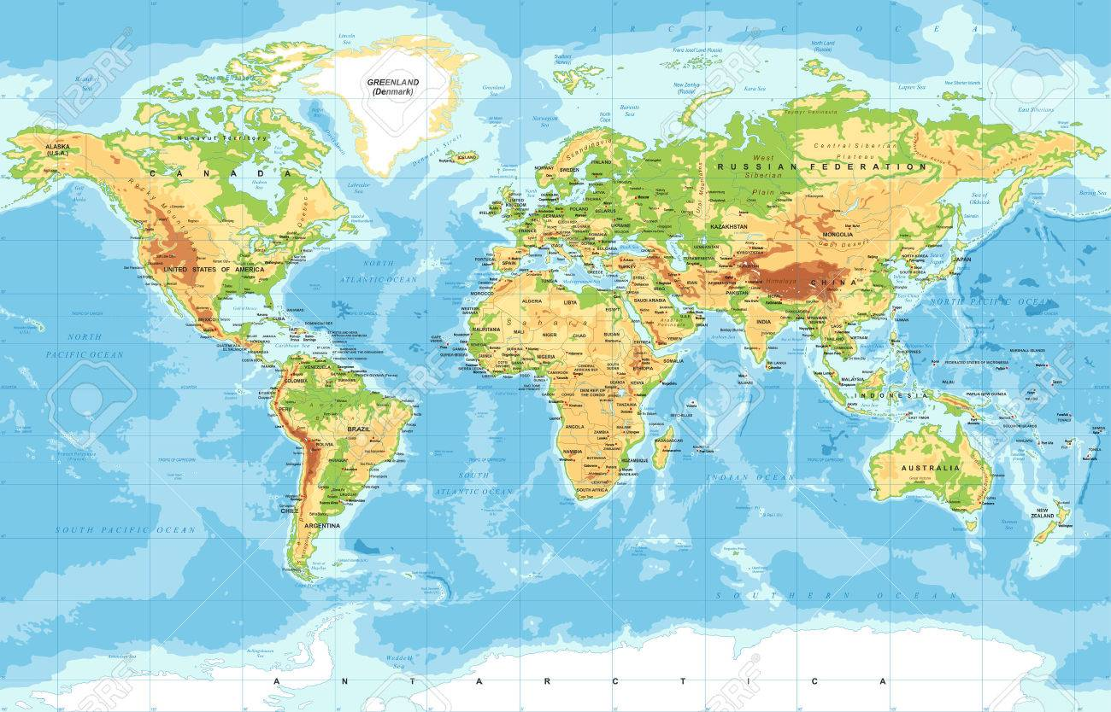
Острва су делови копна са свих страна окружени водом. Највеће острво је Гренланд. Већи број острва чине архипелаг.
Полуострва су делови копна који дубоко продиру у море. Највеће полуострво на свету је Арабијско полуострво. Ми живимо на Балканском полуострву.
Заливи су делови мора увучени у копно. Највећи залив на свету по површини је Бенгалски залив.

